Slide 1




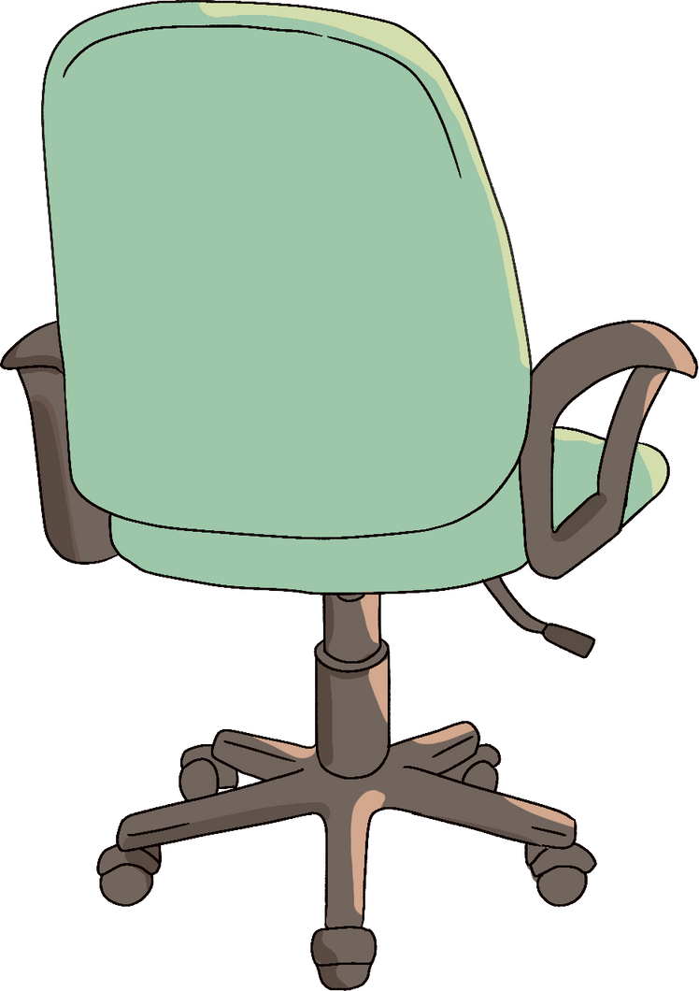

CHÀO ĐÓN CẢ LỚP
ĐẾN VỚI BUỔI HỌC HÔM NAY!

Slide 2

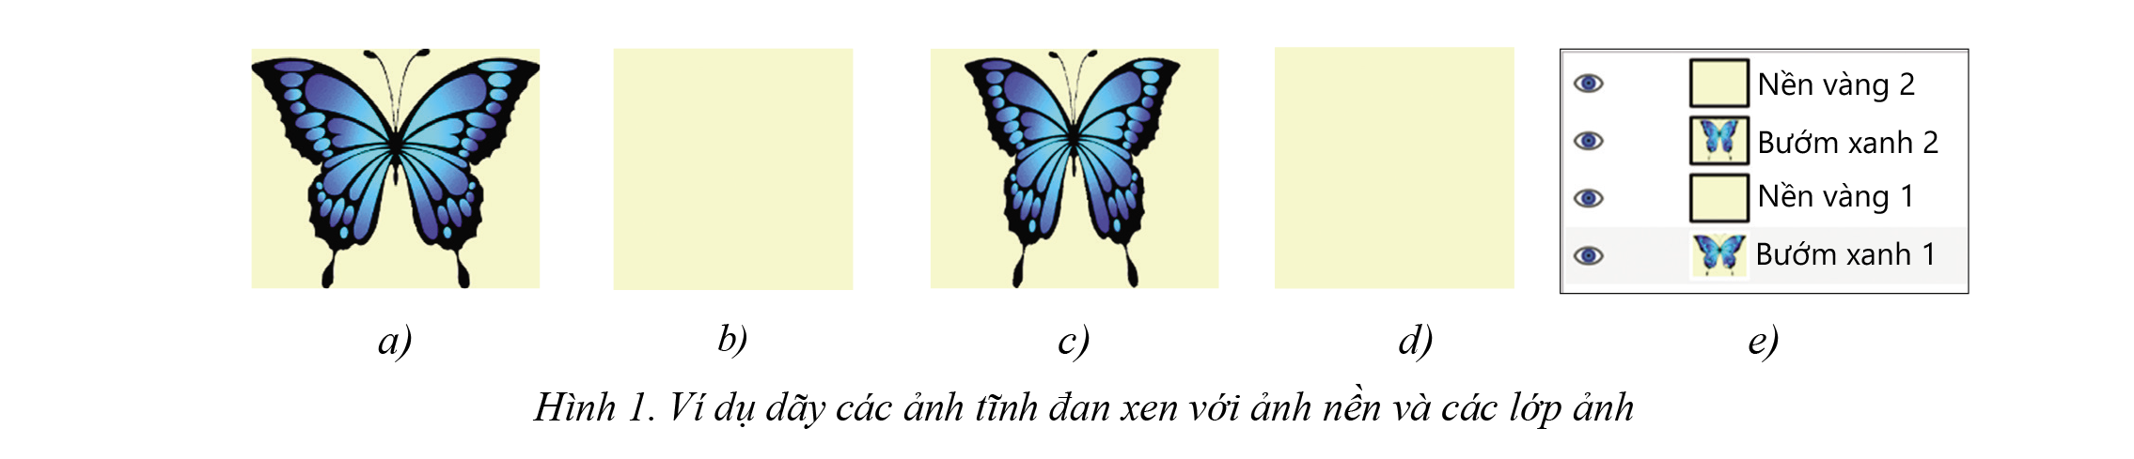
KHỞI ĐỘNG
Hình 1 minh họa một dãy các lớp ảnh tĩnh trong GIMP. Ảnh thứ nhất (Hình 1a) là hình con bướm đang dang cánh rộng nhất. Ảnh thứ 3 (Hình 1c) là hình con bướm đó với cánh được gập hẹp lại. Ảnh thứ hai và thứ tư (Hình 1b và Hình 1d) là hình nền màu vàng.

Slide 3

KHỞI ĐỘNG
Em sẽ nhìn thấy điều gì nếu dãy ảnh này xuất hiện liên tục, từ ảnh thứ nhất đến ảnh thứ tư rồi quay về ảnh thứ nhất? Tại sao lại cần lớp ảnh nền vàng xen giữa các lớp ảnh hình con bướm?

Slide 4


Khi dãy ảnh xuất hiện liên tục sẽ tạo ra hình con bướm vỗ cánh.
Cần lớp ảnh nền vàng để xử lí hiện tượng lưu ảnh ở võng mạc: Hình ảnh trước đó của con bướm sẽ biến mất (bởi lớp ảnh nền vàng) trước khi nhìn thấy hình ảnh tiếp theo của con bướm.

Slide 5

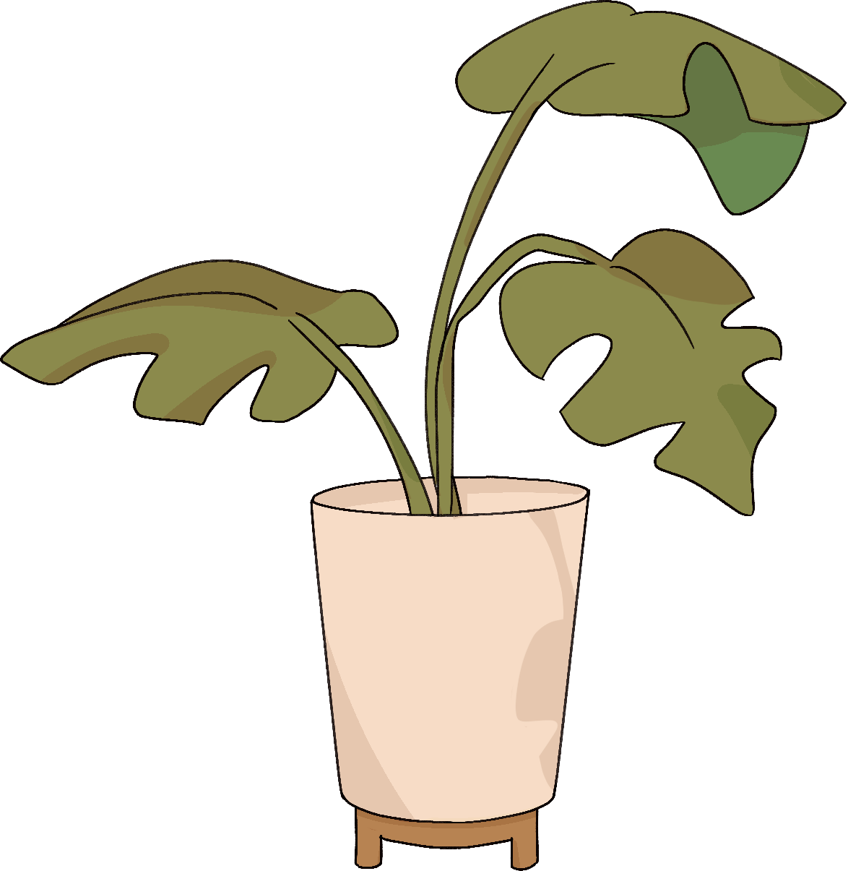
BÀI 3: TẠO ẢNH ĐỘNG TRONG GIMP

Slide 6


NỘI DUNG BÀI HỌC
1
Ảnh động, kịch bản và hiệu ứng của ảnh động
2
Tạo ảnh động với hiệu ứng tự thiết kế trong GIMP
3
Tạo ảnh động với hiệu ứng có sẵn trong GIMP
4
Thực hành tạo hiệu ứng cho ảnh động

Slide 7

01
ẢNH ĐỘNG, KỊCH BẢN VÀ HIỆU ỨNG CỦA ẢNH ĐỘNG

Slide 8

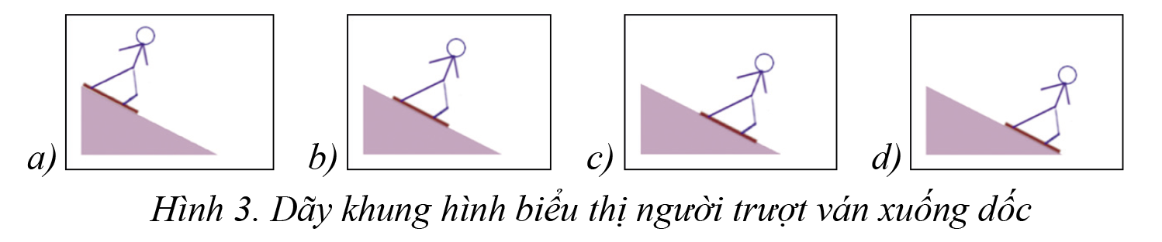

Làm việc nhóm 3 - 4 HS
Dựa vào ảnh động con bướm và ảnh động người trượt dốc, kết hợp đọc hiểu thông tin SGK tr.100 - 101, thảo luận và trả lời câu hỏi:
Ảnh động được tạo ra từ các ảnh tĩnh như thế nào?
Em hiểu thế nào là khung hình, kịch bản và hiệu ứng của ảnh động?

Slide 9

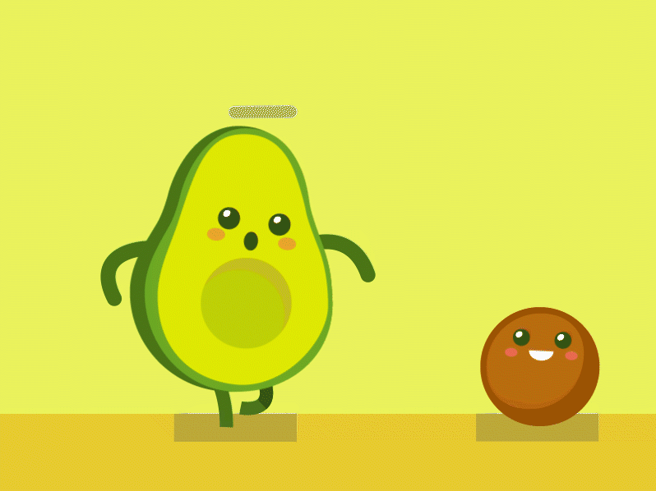
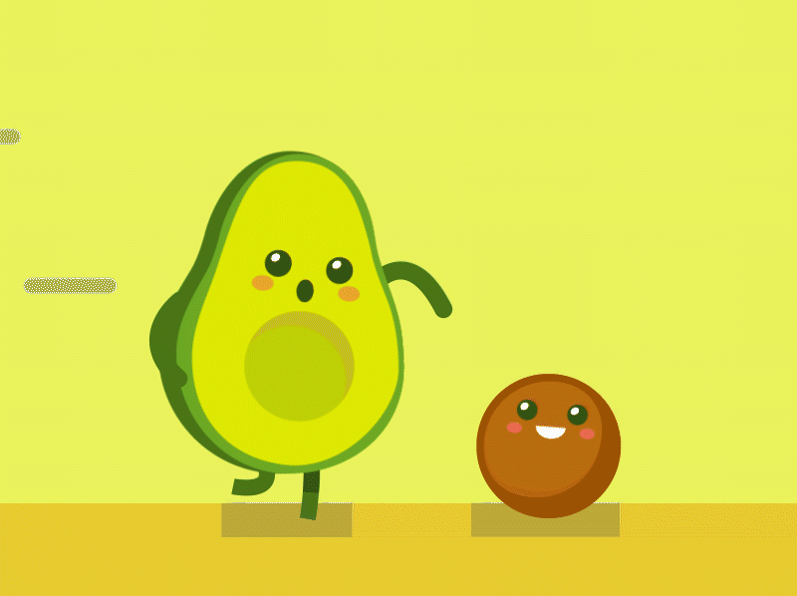
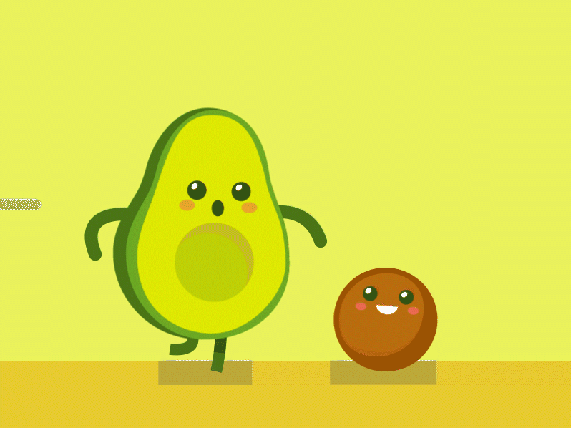
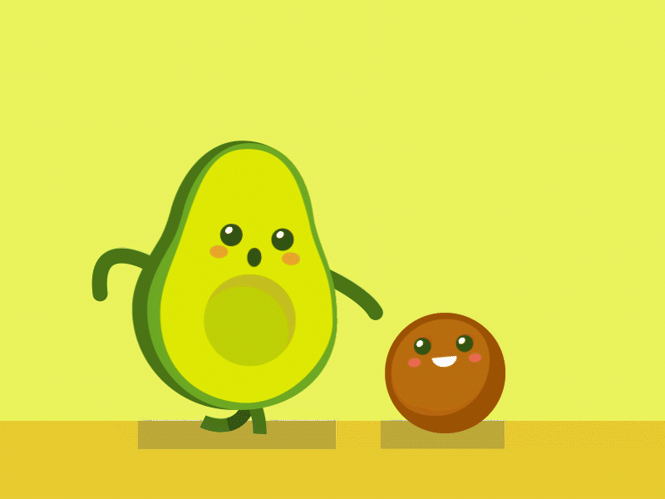
Ảnh động được tạo từ các ảnh tĩnh, gọi là các khung hình của ảnh động.
Thứ tự các khung hình cùng với thời gian xuất hiện của chúng thể hiện kịch bản tạo ra hiệu ứng của ảnh động.

Slide 10

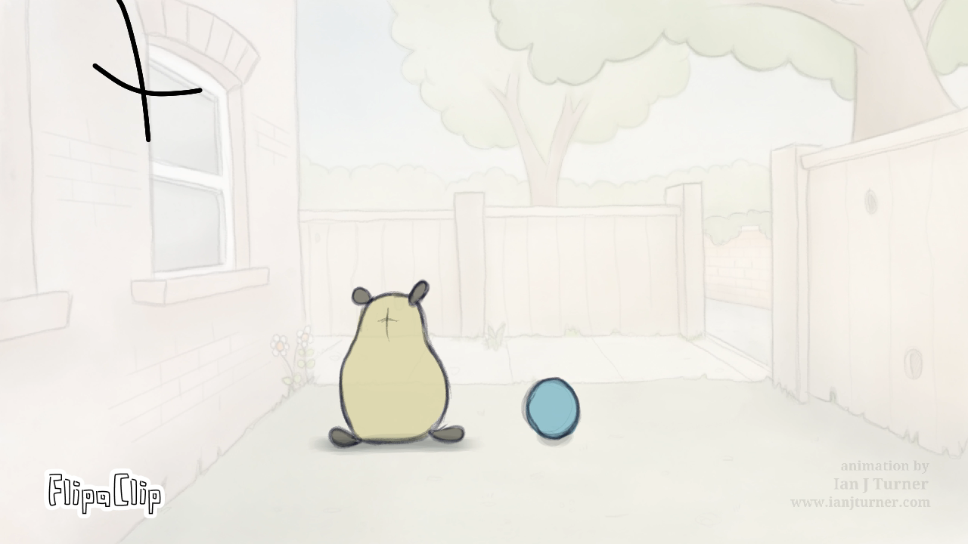
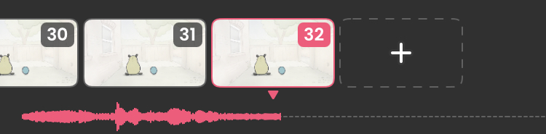
Lưu ý
Nếu sự thay đổi giữa hai khung hình thay đổi quá nhiều thì chuyển động của ảnh động sẽ bị giật.
Càng nhiều khung hình biểu thị một hành động của đối tượng thì chuyển động của ảnh động càng mềm mại hơn.
Ví dụ: Để tạo ra sự chuyển động dài 2s trên, cần tạo ra 32 khung hình

Slide 11
02
TẠO ẢNH ĐỘNG VỚI HIỆU ỨNG TỰ THIẾT KẾ TRONG GIMP

Slide 12



Hoạt động 1
Tương tự như kịch bản cho hiệu ứng “vỗ cánh” được giới thiệu trong phần 1, em hãy đề xuất ý tưởng kịch bản cho một hiệu ứng khác, ví dụ hiệu ứng “chữ chạy”, “lá rơi”, “tải dữ liệu”...

Slide 13
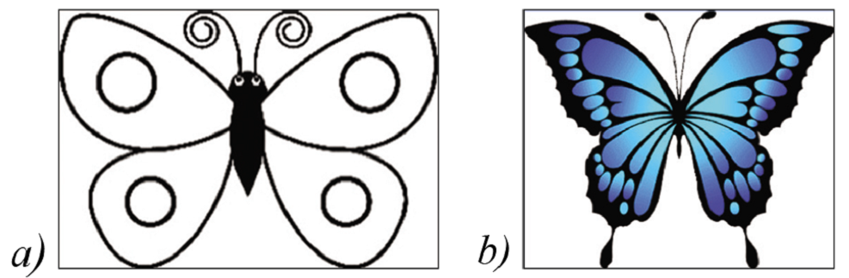

Các bước tạo ảnh động với hiệu ứng tự thiết kế trong GIMP
Gợi ý
Bước 1:
Chuẩn bị ảnh tĩnh cho ảnh động
Có thể tự thiết kế hoặc sưu tầm các ảnh tĩnh, và chỉnh sửa lại cho phù hợp (nếu cần).
Nếu các ảnh tĩnh được chuẩn bị ở các tệp độc lập:
  Mở ảnh tĩnh ứng với khung hình thứ nhất.
  Thực hiện lệnh File\Open As Layers để mở các ảnh còn lại.

Slide 14
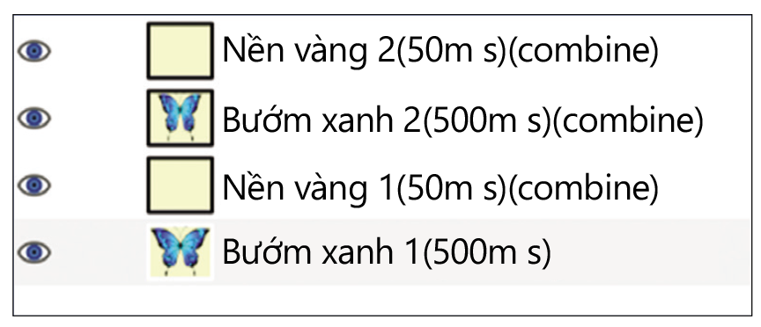
Bước 2:
Xây dựng kịch bản cho hiệu ứng của ảnh động
Cần tưởng tượng ra hoạt động của đối tượng → tạo nội dung cho từng khung hình cùng với thứ tự và thời gian xuất hiện.
Thực hiện lệnh Filters\Animation\ (for GIF) để gắn thời gian cho các khung hình (nếu cần).
Dãy khung hình của ảnh động có quy định thời gian

Slide 15
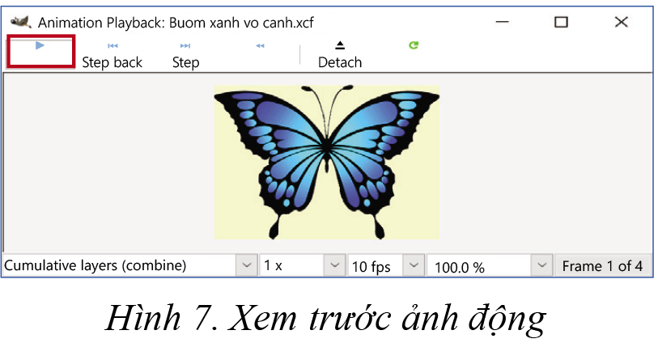
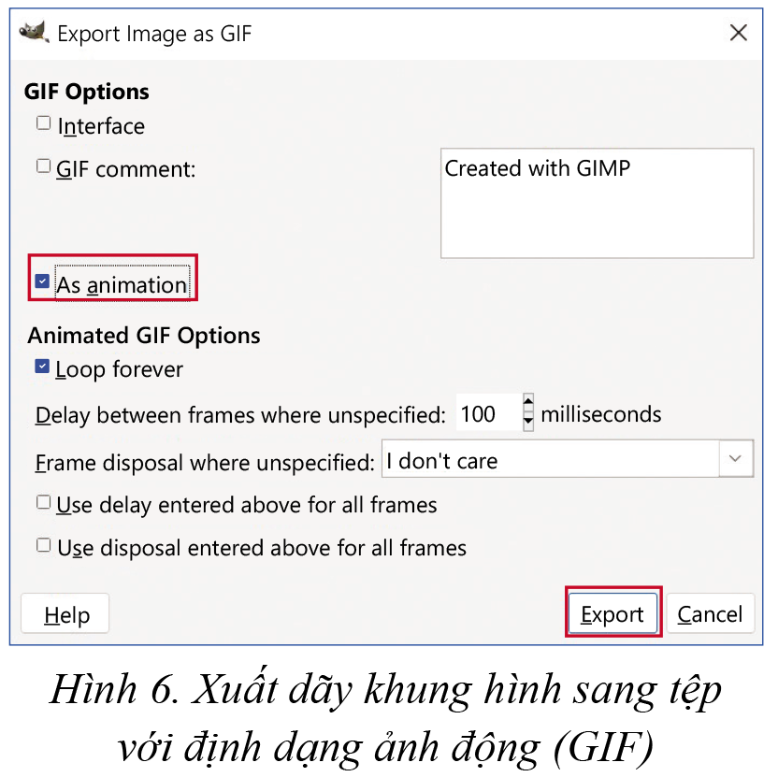
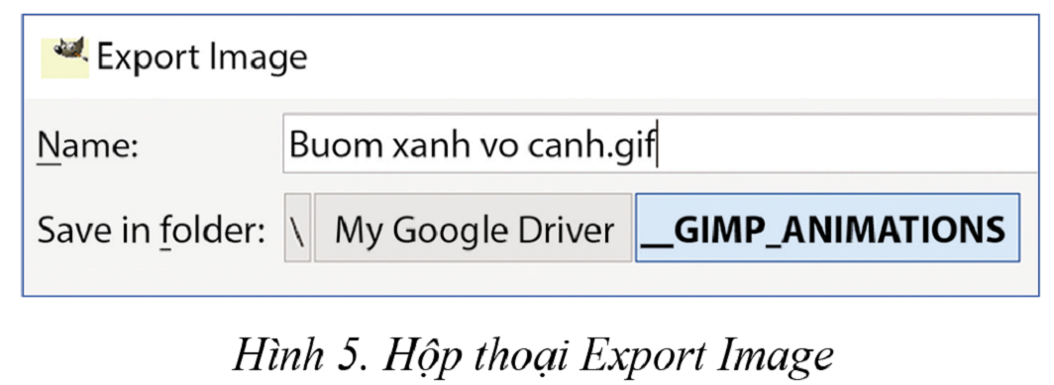
Bước 3:
Xuất ảnh động
Thực hiện lệnh Filters\ Animation\ Playback để xem trước ảnh động (nếu cần).
Thực hiện lệnh File\Export As để xuất ảnh động sang tệp định dạng GIF.

Slide 16
03
TẠO ẢNH ĐỘNG VỚI HIỆU ỨNG CÓ SẴN TRONG GIMP

Slide 17
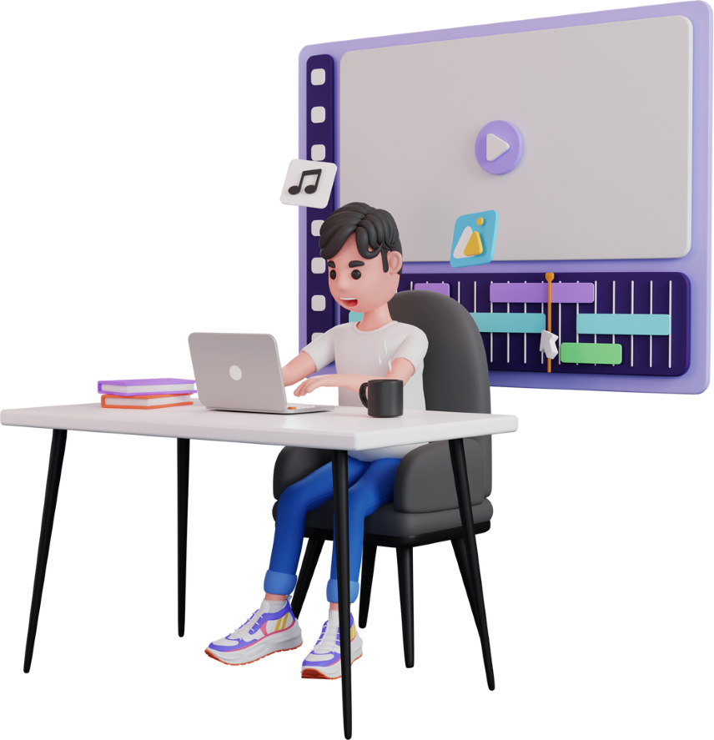
Hoạt động 2
Lệnh Filters\Animation của GIMP cung cấp một số hiệu ứng để tạo ảnh động. Hãy khám phá các hiệu ứng có sẵn trong GIMP để tạo ảnh động.

Slide 18
Các bước tạo ảnh động với hiệu ứng có sẵn trong GIMP
Gợi ý
Bước 1:
Chuẩn bị ảnh tĩnh cho ảnh động
Bước 2:
Tạo dãy khung hình cho ảnh động và gắn thời gian (nếu cần)
Thực hiện lệnh Filters\Animation rồi chọn tên một hiệu ứng.
Thực hiện lệnh Filters\Animation\Optimize (for GIF) để gắn thời gian cho các khung hình (nếu cần).
Tăng thời gian cho một khung hình bằng cách nháy đúp chuột vào khung hình đó để sửa lại thời gian (nếu cần).

Slide 19

Bước 3:
Xuất ảnh động
Thực hiện lệnh Filters\Animation\Playback để xem trước ảnh động (nếu cần).
Thực hiện lệnh File\Export As để xuất ảnh động sang tệp định dạng GIF.

Slide 20
04
THỰC HÀNH TẠO HIỆU ỨNG CHO ẢNH ĐỘNG

Slide 21

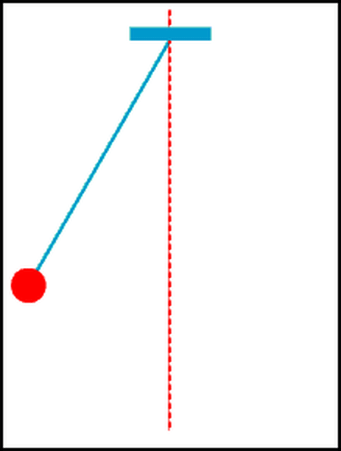
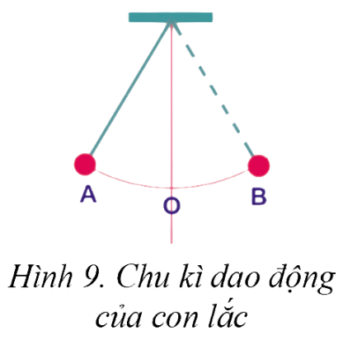
Nhiệm vụ:
Hình 9 cho thấy trong nửa đầu chu kì dao động của con lắc, con lắc chuyển động từ A qua O đến B. Trong nửa sau chu kì dao động, con lắc chuyển động ngược lại: từ B qua O về A. Hãy tạo ảnh động biểu thị dao động của một con lắc đơn.

Slide 22
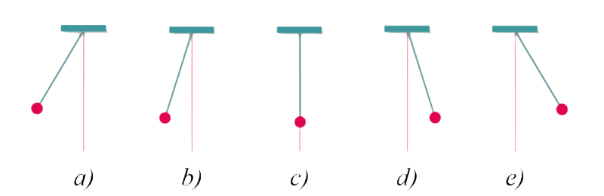
Hướng dẫn thực hiện
Bước 1:
Chuẩn bị các ảnh tĩnh cho ảnh động
Các khung hình của chu kì dao động của con lắc

Slide 23

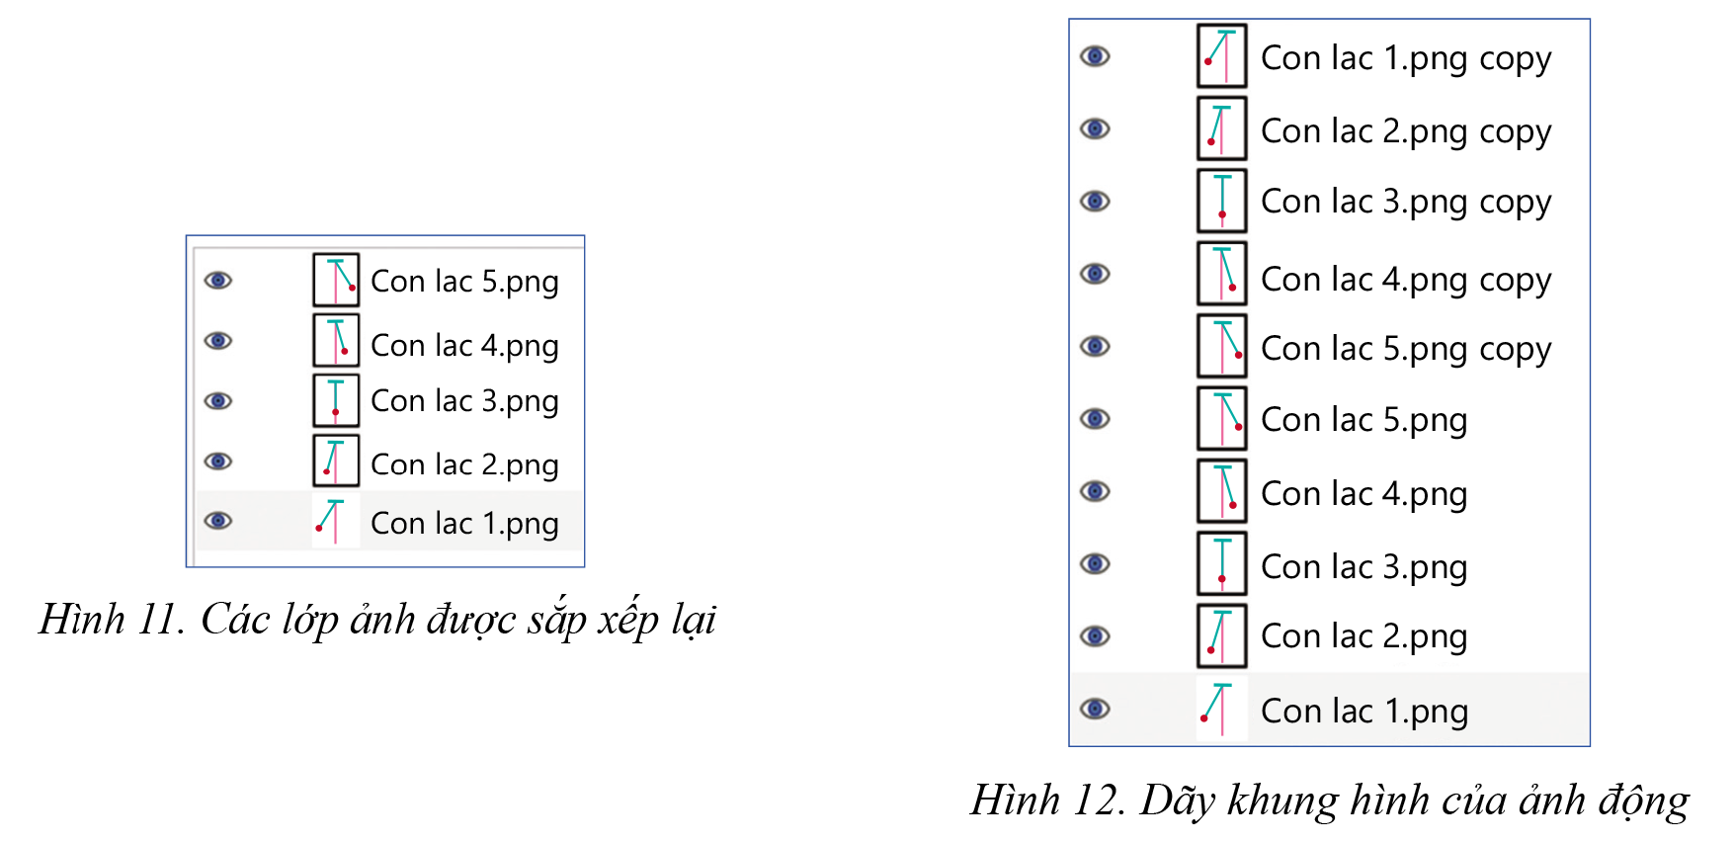
Bước 2:
Xây dựng kịch bản cho hiệu ứng của ảnh động

Slide 24
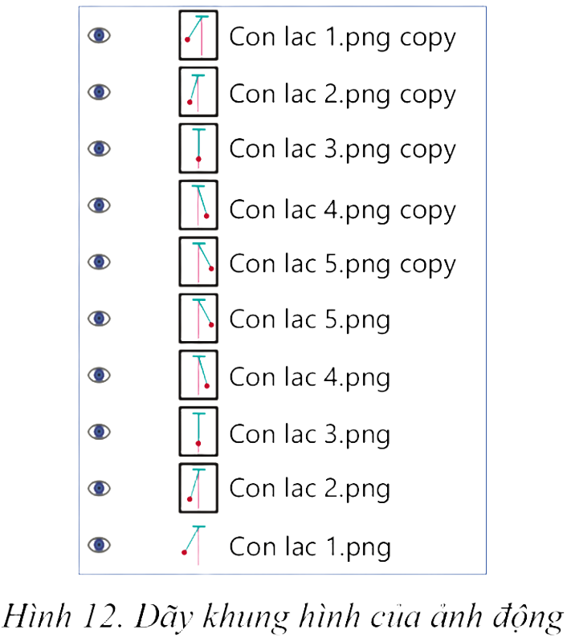
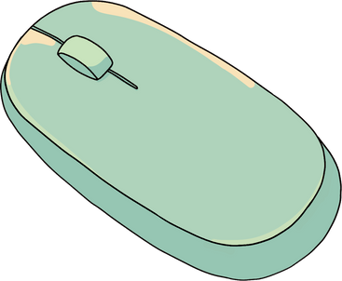
Bước 3:
Xuất ảnh động
Chọn tệp ảnh với dãy 10 khung hình như ở Hình 12 rồi thực hiện File\Export As để xuất ảnh động với định dạng GIF.

Slide 25

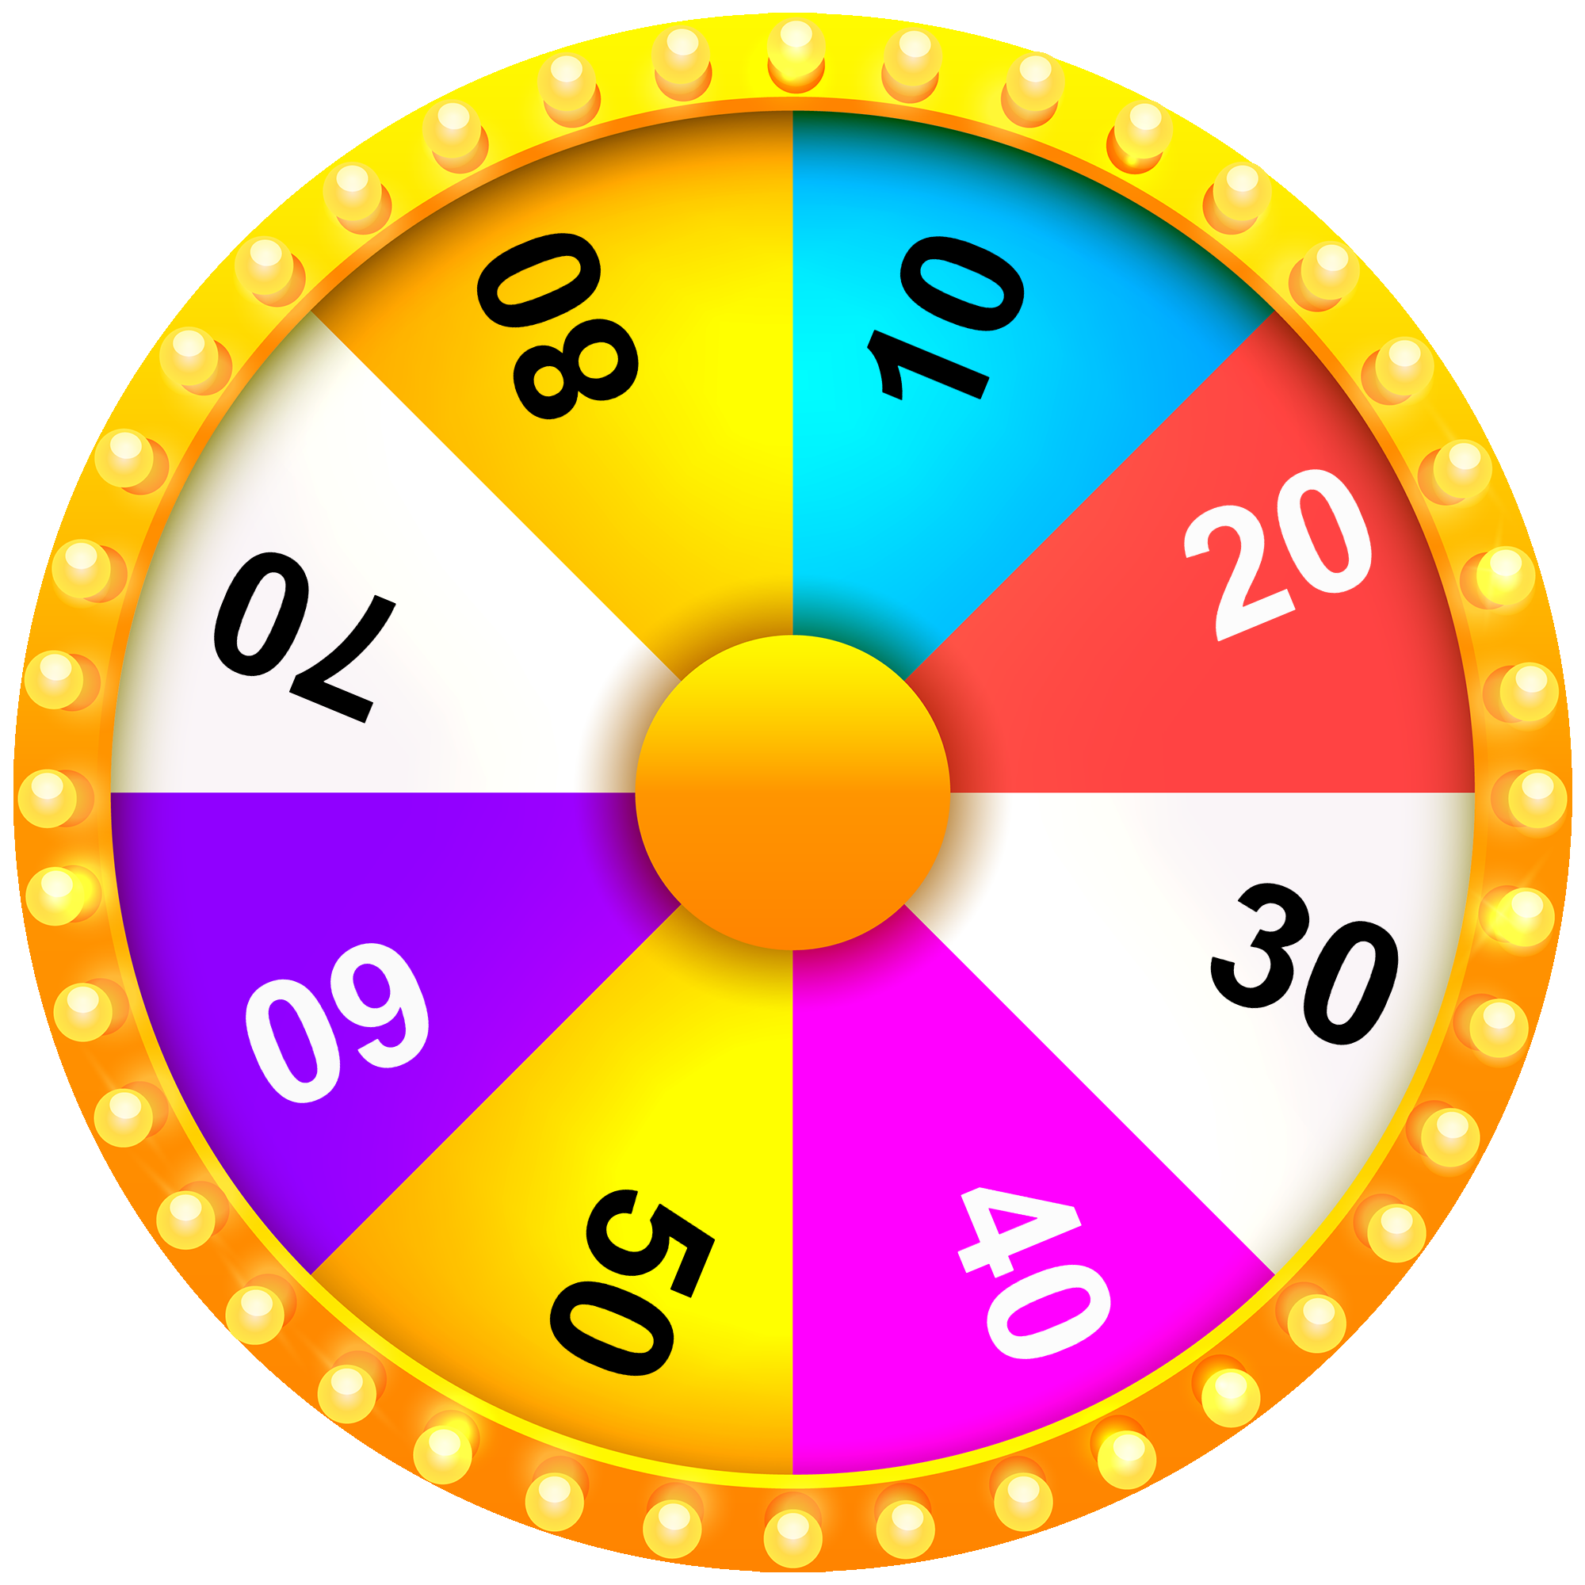



VÒNG QUAY
MAY MẮN
1
2
3
4
5
Notes:
Bấm các số để mở câu hỏi. Bấm "Quay" để quay bánh xe, bấm vào tâm bánh xe để ngừng quay. Bấm mũi tên góc trái màn hình để đến slide Luyện tập

Slide 26





Câu 1: Lệnh nào được sử dụng để xuất ảnh động trong GIMP?
A. File\Open As Layers
B. Filters Animation\Playback
C. Filters Animation\Export Image
D. File\Export As

Slide 27
Câu 2: Đuôi tệp của tệp ảnh động khi xuất là gì?
A. .jpg
B. .png
C. .gif
D. .bmp

Slide 28


Câu 3: Trong GIMP, lệnh nào cho phép xem trước ảnh động trước khi xuất?
A. Filters Animation\Playback
B. File\Export As
C. Filters Animation\Export Image
D. File\Open As Layers

Slide 29
Câu 4: Lệnh nào trong GIMP được sử dụng để mở các ảnh tĩnh dưới dạng các lớp ảnh?
A. Filters Animation
B. File Open As Layers
C. Filters Animation Optimize
D. Filters Animation Playback

Slide 30
Câu 5: Để tăng thời gian hiển thị cho các khung hình ảnh rõ nhất trong ảnh động, ta thực hiện thao tác nào?
A. Nhấp đúp chuột vào tên các khung hình.
B. Tạo dãy khung hình mới.
C. Gắn thời gian cho các khung hình.
D. Thực hiện lệnh Filters\Animation\Optimize.

Slide 31


LUYỆN TẬP
Em đồng ý với những phát biểu nào dưới đây?
Trong phần mềm thiết kế đồ họa GIMP:
Nguồn ảnh tĩnh của ảnh động luôn phải tự thiết kế.
Có thể thiết kế ảnh động từ các hiệu ứng có sẵn hoặc tự tạo.
Có thể xem trước và chỉnh sửa ảnh động khi xuất ảnh động với định dạng GIF.
Thứ tự các khung hình của ảnh động được sắp xếp tùy ý.
Thời gian xuất hiện của từng khung hình của ảnh động ảnh hưởng đến tốc độ chuyển động của ảnh động.

Slide 32



Kết quả
Nguồn ảnh tĩnh của ảnh động luôn phải tự thiết kế.
Sai. Nguồn ảnh tĩnh cho ảnh động có thể sưu tầm rồi sử dụng ngay hoặc chỉnh sửa trước khi sử dụng.
Có thể thiết kế ảnh động từ các hiệu ứng có sẵn hoặc tự tạo.
Đúng. GIMP hỗ trợ hai cách tạo ảnh động: từ hiệu ứng có sẵn hoặc tự tạo.

Slide 33
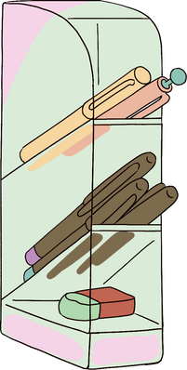
Có thể xem trước và chỉnh sửa ảnh động khi xuất ảnh động với định dạng GIF.
Sai. Chỉ có thể sửa được ảnh động trước khi thực hiện lệnh File\Export As để xuất ảnh động.
Thứ tự các khung hình của ảnh động được sắp xếp tùy ý.
Sai. Thứ tự các khung hình của ảnh động phải được sắp xếp theo kịch bản mà nó tạo ra hiệu ứng cần tạo của ảnh động.
Thời gian xuất hiện của từng khung hình của ảnh động ảnh hưởng đến tốc độ chuyển động của ảnh động.
Đúng. Tốc độ của ảnh động phụ thuộc vào thời gian xuất hiện của từng khung hình.

Slide 34
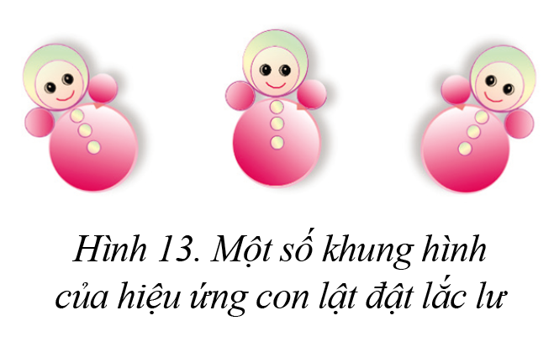
VẬN DỤNG
Hãy tạo một ảnh động với hiệu ứng tự thiết kế để mô phỏng hoạt động của một đối tượng hay hiện tượng nào đó. Hiệu ứng của ảnh động do em tự chọn hoặc sáng tạo, ví dụ hiệu ứng lắc lư của con lật đật mà một số khung hình của nó được cho ở Hình 13.

Slide 35
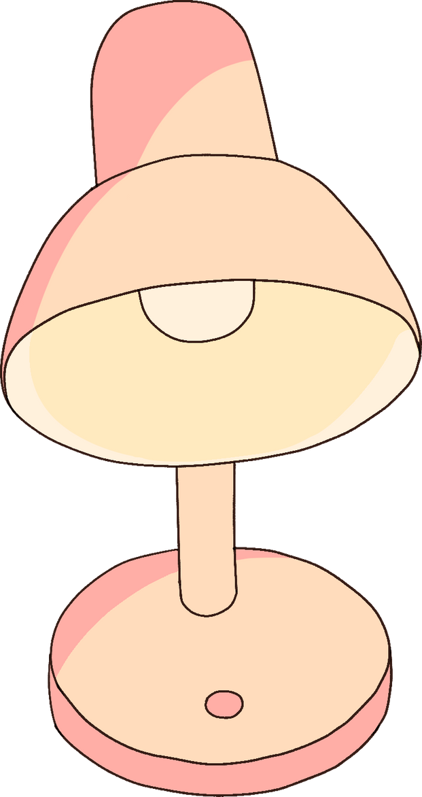
HƯỚNG DẪN VỀ NHÀ
Chuẩn bị bài sau - Bài 4: Giới thiệu phần mềm làm video Animiz
Ôn tập kiến thức đã học
Hoàn thành bài tập phần Vận dụng

Slide 36

CẢM ƠN CÁC EM
ĐÃ THEO DÕI BÀI GIẢNG!

